Slide 1
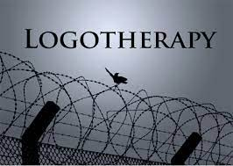
معنا درمانی
LOGO THERAPY

Slide 2
معرفی

Slide 3
برنامه کارگاه
سه بخش

Slide 4
بخش اول-سه شنبه 9 شهریور
معرفی
تاریخچه
تعریف
ابعاد و ساختار

Slide 5
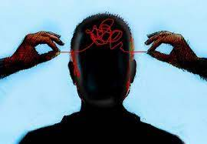
بخش دوم: چهارشنبه 10 شهریور
مفاهیم پایه
آسیب شناسی
معنایابی

Slide 6
بخش سوم:پنجشنبه 11 شهریور
پروتکل درمان
فرایند گام به گام معنادرمانی

Slide 7
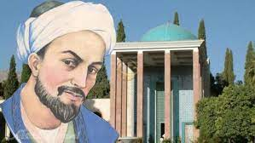
سعدی
ای که گفتی هیچ مشکل چون فراق یار نیست
گر امید وصل باشد همچنان دشوار نیست

Slide 8
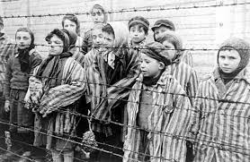
گوش کنید و بیندیشید

Slide 9
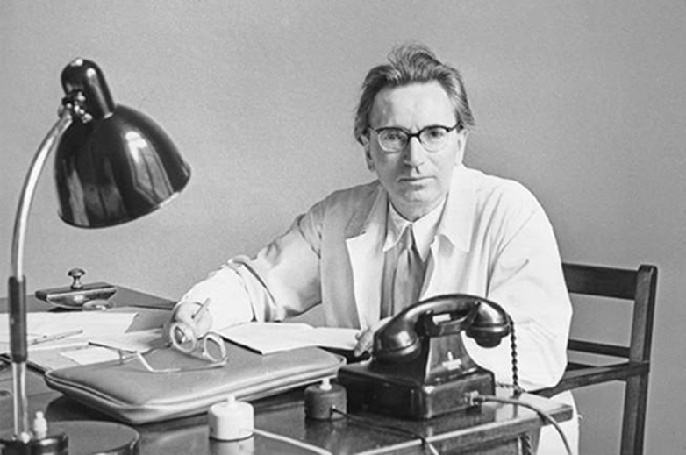
زندگینامه فرانکل
ویکتور امیل فرانکل در ۲۶مارس ۱۹۰۵ میلادی در
شهر وین دیده به جهان گشود.
پس از طی تحصیلات مقدماتی وارد دانشگاه شد
و در همان شهر در سال ۱۹۳۰ دانشکده را به پایان رسانید.
در سپتامبر سال ۱۹۴۲ حوادثی برای وی رخ داد که زندگی
شخصی و حرفه ای اش را به کلی تحت تأثیر قرار داد.

Slide 10
زندگی شایسته پاسداشت
در آن سال به دست نازی ها اسیر شد و در حالی که ۳۷سال داشت، سیر و سفر حماسه وار سه ساله اش را در دنیای کابوسناک ظلم و شکنجه و محرومیت و گرسنگی آغاز کرد.
از سال ۱۹۴۲ تا ۱۹۴۵م نخست در آشویتس و سپس در داخائو زندانی شماره ۱۱۹۱۰۴ بود.
خانواده اش جملگی به اسارت برده شدند و به جز خواهرش ، همگی آنها در اردوگاه های نازی جان خود را از دست دادند.

Slide 11
بازگشت با شناخت ومعرفت
فرانکل با معرفتی از اردوگاه بازگشت
معرفت از اینکه انسان ها در هر حال و وضعی در انتخاب اعمال خویش ممتازند
اینکه حتی در تاریک ترین لحظه ها، می توان نشانه ای از آزادی معنوی و پاره ای از استقلال خود را حفظ کرد.
او پی برد که انسان ها می توانند هرچیز ارزشمندی را از دست بدهند، مگر یک چیز؛
آزادی انتخاب، شیوه برخورد یا شیوه واکنش نسبت به سرنوشت و آزادی برگزیدن راه خویش.

Slide 12
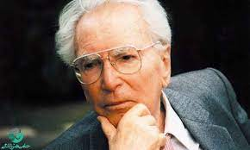
ویکتور فرانکل
ویکتورفرانکل با همه رنج و مشقتی که در آشویتس و داخائو تحمل کرد، زندگی را شایسته پاسداشت می دانست

Slide 13
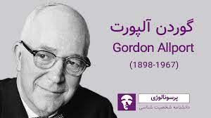
Mans Search For Meaning
گوردون آلپورت در پیش درآمدی که بر کتاب «انسان جست وجوی در معنی نگاشته و می گوید:
«چگونه او که همه چیز را از دست داده، همه ارزش ها را رو به زوال دیده، رنجور از گرسنگی، سرما، خشونت و وحشیگری و هر دم به انتظار مرگ، زندگی را شایسته نگاهداری دانسته است؟

Slide 14
آزادی
گفتار دکتر فرانکل طنین شادمانه ای دارد و بسیار ژرف تر از آن است که بتوان از آن به آسانی گذشت.»
به نظر فرانکل آزادی به معنای رهایی از سه چیز است:
۱ـ غریزه‌ها
۲ـ خوی‌ها و عادت‌ها
۳ـ محیط

Slide 15
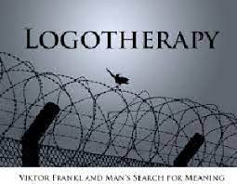
سرمنشا تجارب درمانی فرانکل
نظریه ویکتور فرانکل و شیوه درمانی اش حاصل تجارب او در اردوگاه های مرگ نازی هاست.
با مشاهده آنهایی که جان سالم به در بردند و آنهایی که مردند.

Slide 16
سرمنشا تجارب درمانی فرانکل
فرانکل دریافته بود
-افرادی که امید می بستند تا به معشوق خود بپیوندند
- یا آنهایی که نقشه و طرحی برای کامل شدن داشتند
- یا افرادی که از ایمانی قوی بهره داشتند
نسبت به آنهایی که امیدشان به همه چیز را از دست داده بودند، از فرصت و شانس بیشتری بر سر زنده ماندن برخوردار بودند.

Slide 17
یافتن معنای زندگی

Slide 18
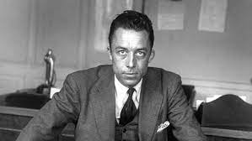
آلبرت کاموا-فیلسوف و نویسنده فرانسوی
آلبر کامو مدعی است که « در حقیقت فقط یک سوال جدی وجود دارد و آن این است که آیا زندگی ارزش زیستن دارد یا نه ؟ »

Slide 19
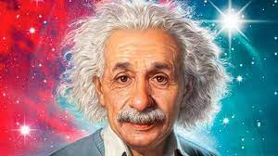
آلبرت انیشتین
» آلبرت انیشتین نیز بر این باور است که :
«انسانی که زندگی اش را بی معنا می بیند ، نه تنها بیچاره است ، بلکه دشوار بتوان گفت که شایسته زیستن است »

Slide 20
معناجویی در نظر فرانکل
» به گفته فرانکل جست و جوی معنایی برای زندگی و پرسش درباره اینکه آیا چنین معنایی وجود دارد حق ویژه انسان است
این جست و جو نشان از درستی و صمیمیت عقلی دارد .

Slide 21
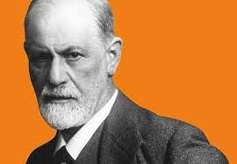
تفاوت دیدگاه فروید و فرانکل
گرچه زیگموند فروید نوشته است « لحظه ای که شخص در مورد احساس یا ارزش زندگی به تحقیق بپردازد بیمار است»
ولی به عقیده فرانکل ، شخص به این وسیله انسانیت خویش را متجلی می سازد ، این برای انسان یک موفقیت انسانی است که در صدد یافتن معنای زندگی باشد ، حتی سوال کردن در این مورد که آیا اصلا معنایی در کار هست یا نه ، یک موفقیت انسانی است .

Slide 22
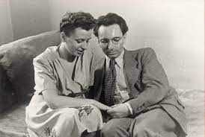
معنا را باید یافت، نه اینکه جعل کرد.
معنا مثل خنده می ماند، فرانکل می گوید:
شما نمی توانید کسی را وادار به خندیدن کنید، بلکه باید برای او لطیفه ای تعریف کرد.
همین امر در مورد ایمان، امید و عشق نیز صادق است.
آنها را نمی توان از شخص دیگری تحصیل کرد.
معنا کشف کردنی است، نه جعل کردنی.
اما معنا در نهایت برای هر فردی منحصر به فرد و خاص خود اوست.

Slide 23
تعریف لوگوتراپی یا معنادرمانی

Slide 24
خاستگاه و تعریف لوگوتراپی
خاستگاه لغوی معنادرمانی یا لوگوتراپی به واژه یونانی لوگوس باز می‌گردد.
لوگوس به معنای واژه یا کلمه، ارادة پروردگار یا معناست.
اما رساترین معادل آن معنا می‌باشد . logo=meaning
بنا به گفته ویکتور فرانکل معنادرمانی عبارت است از:
«درمان از رهگذر معنا یا شفابخشی از رهگذر معنا» یا «روان درمانی متمرکز بر معنا».

Slide 25
لذت و قدرت فروید و آدلر
فرانکل شیوه درمان خود را لوگوتراپی نامید که از واژه لوگوسlogos یونانی به معنای کلمه، روح، خدا یا معنا مشتق شده است.
اما فرانکل تنها بر معنای آخرین لوگوس توجه می کند.
او در مقایسه خود با روانپزشک بزرگ وینی دیگر، یعنی فروید و آدلر، بیان می کند که فروید اساساً اراده معطوف به لذت Will to pleasure را به عنوان سرچشمه همه انگیزه های انسان فرض می گیرد و آدلر، اراده معطوف به قدرت Will to power را.

Slide 26
نه لذت جویی فروید و نه قدرت طلبی آدلر
اما لوگوتراپی اراده معطوف به معناWill to meaning را به عنوان سرچشمه همه انگیزه های انسان، فرض می گیرد
فرانکل همچنین واژه یونانی Noos را به کار می برد که به معنای ذهن یا روح است.
او می گوید که در روان شناسی سنتی، بر «روان پویه شناسی» psy chodynamics تمرکز می شود که برطبق آن انسان ها موجوداتی اند که در پی تقلیل و کاهش فشارهای عصبی خود هستند.

Slide 27
تکاپوی اندیشه ای
در عوض، فرانکل بر این باور است که ما باید بر «تکاپوی اندیشه ای» Noodynamics تمرکز کنیم که در آن، فشارعصبی، حداقل تا آن هنگام که به معنایی راه برد، برای سلامت روانی لازم و ضروری است.
انسان ها برای اینکه درگیر کوشش برای نیل به یک هدف ارزشمند شوند، به فشارعصبی یا تنش نیاز دارند.

Slide 28
تعادل میان دو دیدگاه
هدف فرانکل برقراری تعادل میان دیدگاه روان شناختی و منظر معنوی بود
و این کار را همچون گامی مهم به سوی ایجاد و توسعه درمان های اثربخش می دید.
او می گوید: درمان روان نژندی نوع بشر مستلزم انسانی کردن دوباره روان درمانی است.

Slide 29
لوگوتراپی سومین مگتب روان درمانی وین
لوگوتراپی نوعی درمان فعالانه - رهنمودی است.
لوگوتراپی یا تحلیل وجودی پس از روانکاوی فروید و روانشناسی فردی آدلر سومین مکتب روان درمانی وین شمرده می شود .

Slide 30
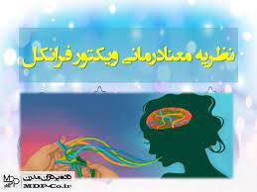
ریشه های فلسفی و روان شناختی لوگوتراپی

Slide 31
ریشه های فلسفی و روان شناختی
این نظریه به لحاظ فلسفی ریشه در اگزیستانسیالیسم و پدیدارشناسی دارد.
و به لحاظ روانشناختی ریشه در روانکاوی و روانشناسی فردی دارد.
و به لحاظ معنوی ریشه در تعهدی تام و تمام به وجود انسان دارد، همچون موجودی که به طرز تقلیل ناپذیری معنوی است.

Slide 32
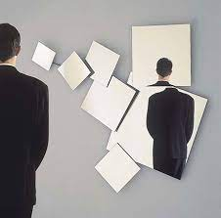
پیش فرض های اساسی معنادرمانی

Slide 33
معنادرمانی بر ۳ پیش فرض اساسی استوار است
الف) زندگی در هر شرایطی دارای معناست.
ب) انسان اراده معطوف به معنا دارد و این اراده به نیاز مدام انسان با جست وجو نه برای خویشتن، بلکه برای معنایی که به هستی منظور می بخشد، ارتباط می یابد.
ج) انسان تحت هر شرایطی از این آزادی بهره مند است که اراده معطوف به معنا را به ظهور رساند و معنایی بیابد

